Slide 1

실시간 고객응대를 위한 통합로그 솔루션
‘RealLog’ 제품소개서
2012.02.

Slide 2
목 차
1. 벤더 소개
2. 제품 소개 및 특장점
3. 화면 및 샘플

Slide 3




1. 제언사 소개
1.1 Cloud computing - 새로운 패러다임
Cloud computing
Network-based access
Activities are managed from central locations
rather than at each customer's site
Application delivery : single instance, multi-tenant architecture
영역별 주요 기술
Software
SaaS : Software as a Service – 메타 기반 서비스 개발
PaaS : Platform as a Service - 메타 기반 서비스 개발 플랫폼
Hard Ware
IaaS : Infrastructure as a Service - 가상화
Data 관리
Hadoop : Google File system (100테라 정렬을 173분에 완료)
Google, Facebook, 아마존 등 대용량 파일 데이터 관리 기능 사용

Slide 4
1. 제언사 소개
1.2 제언사의 Cloud computing solution Over View
Serverside는 Cloud computing서비스의 기반을 제공하는 S/W기술영역의 전 제품을 자사 기술로 개발/보유한 회사 입니다.
SaaS플랫폼외에, Framework, Interface Engine, 분산케시 솔루션, Real time Log 솔루션 등을 보유하고 있습니다.
Serverside RealSaaS 플랫폼 및 관련 Intra 솔루션
개발환경
Runtime 환경
Management
Meta 설정 관리
개인화 페이지 / 프로세스 연동
Meta 관리
In/Out Field Meta 관리
Flexible Process Meta 정의
Tenant별 개인화 화면 구성
Tenant별 개인화 프로세스 연동
Meta Template 관리
Tenant별 설정 정보 관리
Meta Engiine
Tenant self Configuration
Tenant Admin
Meta기반 Layout 처리 API
Meta기반 Field 처리 API
Tenant Context API
Tenant별 Group / User 관리
Tenant별 프로세스 설정 관리
Tenant별 Field / UI 설정
Tenant User 관리
Tenant Profile 관리
Provisioning
Business Integration
Performance
Process 관리
Business Logic Component 연동
Business Process 연동
Cache구성을 통한 성능
Tenant_Id를 이용한 데이터 분리
Process 배포 관리
Process Meta 관리
관련 Infra 솔루션
Framework
대외 연계
분산Cache
통합 로그 엔진
BPM 엔진
개발 표준화
Transaction 모니터링
Page flow 및 에러처리
금융 / 이통사
B2B
홈쇼핑 / 택배사
Code
Config
Meta 설정 정보
실시간 고객 응대
로그 집중 관리
대용량 로그 관리
프로세스 Design
Instance 관리
U-engine 사용

Slide 5
1. 제언사 소개
1.3 주요 솔루션 소개
제품명 | 제품구분 | 설 명 | 적용사이트
Spider Web | 범용 | 인터넷 웹 application 개발 프레임웍 | 외환은행,기업은행 씨티은행,하나카드외
Spider Link | 범용 | 시스템간 전문처리 솔루션 (Interface 엔진) | 외환은행,기업은행 씨티은행,하나카드외
Spider Mon | 범용 | Application 성능 모니터링,구간별 성능분석, 병목진단 등 튜닝 툴 | 엘지텔레콤, 내부솔루션 검증 외
Spider MWM | 범용 | 다중 Was통합 관리 솔루션 (다수 WAS의 설정 통합 관리 툴) | 엘지텔레콤
Real SaaS | 범용 | 클라우드 컴퓨팅을 위한 SaaS플랫폼(Business Service 플랫폼) | KB2B, ETRI 외
Real Cache | 범용 | 클라우드 컴퓨팅을 위한 대용량 객체 분산 Cache 솔루션 | 한경닷컴 외
Real Log | 범용 | 클라우드 컴퓨팅을 위한 대용량 로그 관리 솔루션 | 한경닷컴,KB2B 외
Real QA | 범용 | 소스코드 품질검증, 표준 준수 여부 검사 | 하나카드,나눔팩토리 외
WEB-DK | 범용 | WEB 2.0 지원 컴포넌트 (Ajax, GRID, Flex Framework, Chart 등) | 외환은행.KB2B 외
REAL SNS | 범용 | SNS연동 Gateway(트위터, face book등의 연동 gateway) | 나눔팩토리 외
SpiderCMS | 범용 | CMS 기반의 웹 개발 프레임웍, 작업함 결재함 형상관리 연동 제공 | 국민카드 전체

Slide 6
1. 제언사 소개
1.4 제언사 일반 현황
회 사 명 | ㈜서버사이드 http://serverside.co.kr | 대 표 자 | 이 종 원
사업분야 | Application Architecture 컨설팅 프레임웍, 클라우드 텀퓨팅을 위한 S/W 제공 S I (JAVA분야) 튜닝 교육서비스 | 설립 년도 | 2001년 10월 21일
 |  | 해당부문 사업기간 | 2001년 10월 ~ 현재
주소 | 서울시 강남구 삼성동 157-4 대천빌딩2층 | 전화번호 | 02) 6405-5500
자격 및 보유면허 | 이노비즈, 벤처 인증
주요 사업 내용
연도 | 금융 관련 주요 사업 실적
2012 | 국민카드 전체사이트, CMS + Framework 공급 외환은행 12 개국어 스마트폰 뱅킹 Framework 공급
2011 | 외환은행 오픈뱅킹 I-BANK 프레임웍 공급
2010 | 외환은행 금결원 스마트폰 뱅킹 사업 수행 씨티은행 , 하나카드 인터넷뱅킹 프레임웍 공급 클라우드 컴퓨팅 플랫폼 개발/공급
2009 | 외환은행 개인뱅킹 프레임웍 공급
2008 | 기업은행 개인/기업 통합인터넷뱅킹 프레임웍 공급
2006 | 외환은행 기업 인터넷뱅킹 프레임웍 공급
2001 | 설립
사업 구분 | 사 업 내 용
IT 컨설팅 | J2EE 아키텍쳐 및 구현, SI 컨설팅
솔루션 제공 | Framework, SaaS 플랫폼, 탄소배출관리 외 다수
매출액
(단위 : 원)
연도 | 매출액
2011년 | 21억
2010년 | 20억
2009년 | 28억

Slide 7

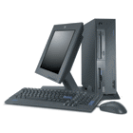






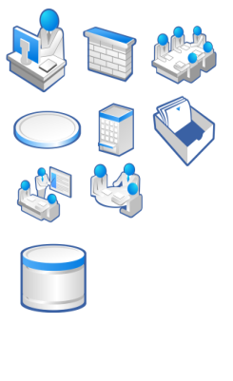
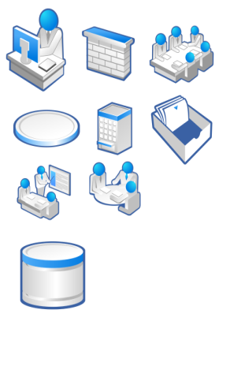
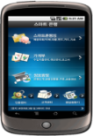



2. 솔루션 소개
2.1 현행 일반적인 로그 관리 형태
고객사용자
Telnet으로 서버마다
접근하여 조회
→매우 불편함
웹 WAS
AP WAS
Telnet
내부 IT
사용자
HTTP
전자사명
IT
ErrorLog
ErrorLog
ACCESS
로그파일
전문
로그파일
Admin
내부사용자
Real Time 서비스가
아닌 1시간 정도의
Gap이 있는 로그 조회
→ 조회 자체가 부담
HTTP
현업
IT
콜썬터

Slide 8


2. 솔루션 소개
2.2 솔루션(RealLog) Overview
기존 Admin site를 이용하여 편리하게 조회 가능
시스템 부하 없이 대용량 적재 가능
고객사용자
웹서버
AP서버
Legacy
HTTP
ErrorLog
파일
Agent /
Driver
ErrorLog
파일
Agent /
Driver
Agent를 통하여
서버에 로그 적재
로그서버
내부사용자
onent
전문
로그파일
현업
IT
콜썬터
로그서버에서
준 실시간 조회
onent
ACCESS
로그파일

Slide 9

2. 솔루션 소개
2.3 솔루션의 특장점
다양한 프로토콜 지원
TCP, UDP, File(TCP/FTP), Queue, JDBC등 다양한 프로토콜을 지원합니다.
JAVA, C, C++, .Net, javascript등 다양한 Language Driver제공.
대고객 서비스 영역
로그 적재 서버 모듈 아키텍쳐
뱅킹
TCP
로 드 밸 런 서
DC 서버 마스터 Instance
Agent
Agent
TCP 수신 데몬
UDP
UDP 수신 데몬
DC 서버 슬레이브 Instance
카드
Agent
File/TCP,FTP
File 수신 데몬
Agent
포탈
Queue/TCP
DR 서버 마스터 Instance
Queue 데몬
B2B
JDBC
DR 서버 슬레이브 Instance
Agent
JDBC 데몬

Slide 10

2. 솔루션 소개
2.3 솔루션의 특장점
뛰어난 성능
전송 서버(대고객 서버) 부하 미미함.
적재 서버의 뛰어난 성능 보장 (Insert : 초당 5천 ~1 만 건 , 조회 : 0.05초 이내)
대고객 서비스 영역
로그 적재 서버 모듈 아키텍쳐
뱅킹
TCP
로 드 밸 런 서
DC 서버 마스터 Instance
Agent
Agent
TCP 수신 데몬
UDP
UDP 수신 데몬
DC 서버 슬레이브 Instance
카드
Agent
File/TCP,FTP
File 수신 데몬
Agent
포탈
Queue/TCP
DR 서버 마스터 Instance
Queue 데몬
B2B
JDBC
DR 서버 슬레이브 Instance
Agent
JDBC 데몬

Slide 11

2. 솔루션 소개
2.3 솔루션의 특장점
고 가용성
다양한 형태의 클러스터링 기능 제공
Fail Over 기능 제공
Scale horizontally without compromising functionality, 서버 기종에 상관 없음.
Mater-Slave구성
고가용 Fail –Over 지원 구성
서버1
서버1
로 드 밸 런 서
마스터 Instance
로 드 밸 런 서
Primary Instance
슬레이브 Instance
Secondary Instance
Client
Client
Arbiter
서버2
서버2
마스터 Instance
Primary Instance
슬레이브 Instance
Secondary Instance
Arbiter

Slide 12

2. 솔루션 소개
2.3 솔루션의 특장점
Agile / 유연성
컬럼을 별도로 만들지 않으므로 업무 요건이 변경 시 컬럼 추가 등의 작업이 없음.
Record 데이터 사이즈에 제약이 없음.
조회 성능 향상을 위해 원하는 key 에 Index생성 기능 지원
설치가 단순함 (압축만 풀면 설치 완료 됨.)
Id=test@serverside.co.kr
Name=이종원
Address = {집:서울송파구잠실동 잠실아파트 1동 101호,
사무실 : 서울 강남구 삼성동 153번지}
Id=javaguide@serverside.co.kr
Name = 홍윤석
별명 = 홍길동
Phone = {6405-5500, 010-8813-1234}

Slide 13
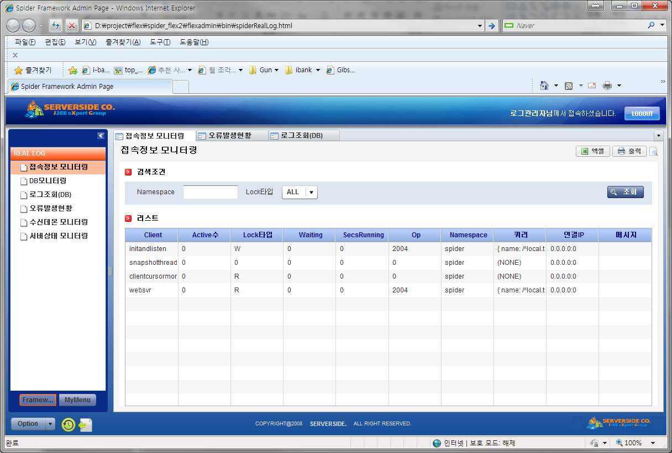
3. 솔루션 데모 및 샘플
3.1 접속정보 모니터링
클라이언트에서 로그 적재 서버로 연결된 정보와 Active수, Lock, Waiting 등의 상태 정보를 모니터링

Slide 14
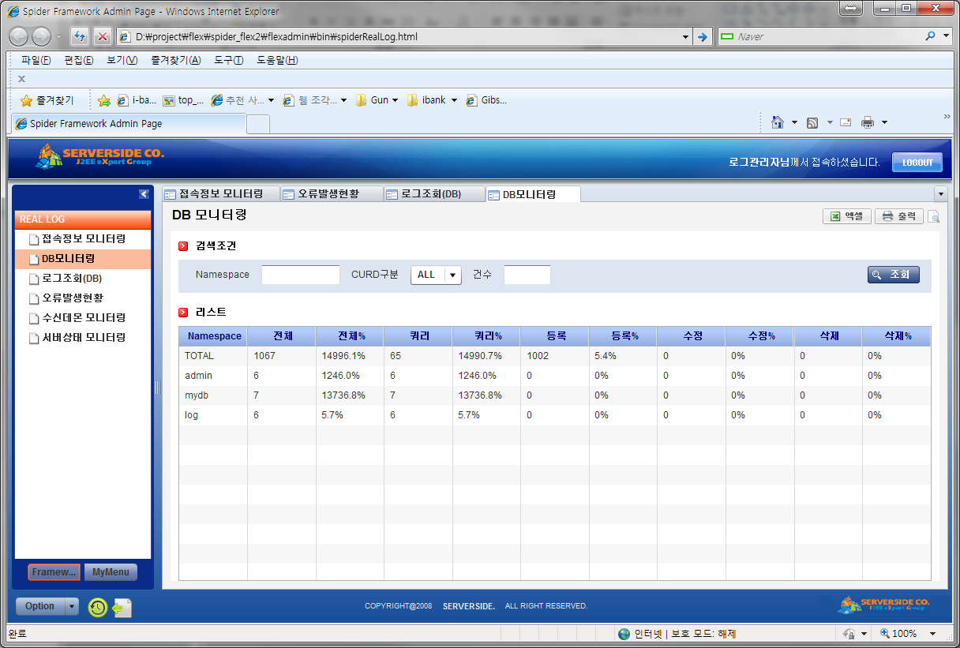
3. 솔루션 데모 및 샘플
3.2 DB 모니터링
Namespace별로 전체건/쿼리/등록/수정/삭제 건에 상태 정보 모니터링

Slide 15
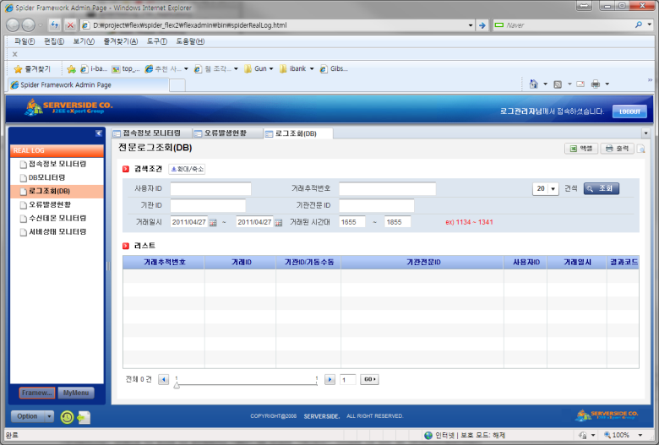
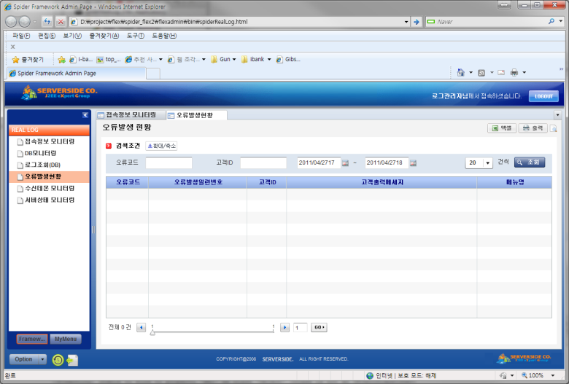
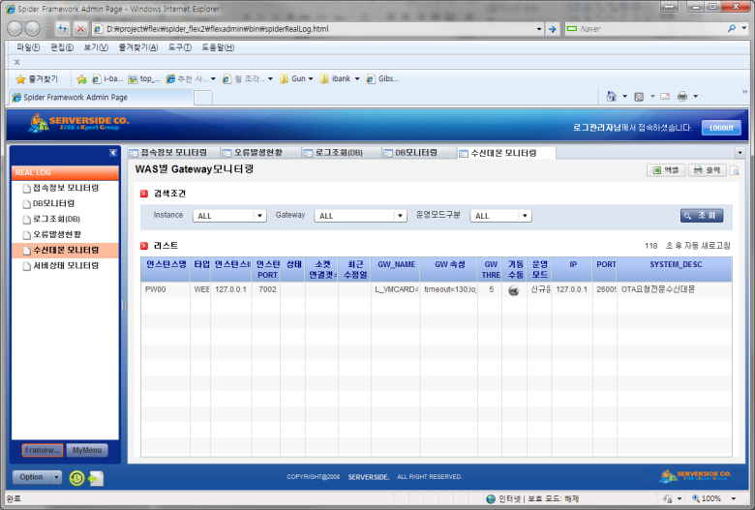
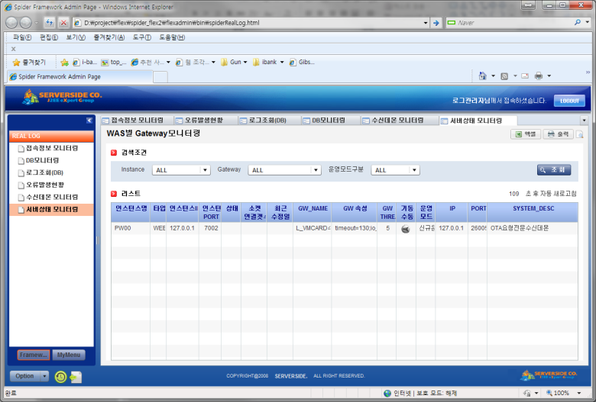
3. 솔루션 데모 및 샘플
3.2 기타 메뉴
로그조회/에러발생현황/수신데몬 상태모니터링/ 서버상태 모니터링 메뉴 제공

Slide 16

감/ 사/ 합/ 니/ 다/
주식회사 서버사이드
서울 강남구 삼성동 157-4 대천빌딩 2층
Tel. 02-6405-5500 Fax. 02-6405-5501
영업대표 : 이종원 / 010-8813-8183
jwlee@serverside.co.kr

